Slide 1




Java 최종 발표
J
자바 발표
선결제 예약 프로그램
JAVA TEAM PROJECT
5
off
20192599
강수민 팀장
20192615
김수연 팀원
20192662
정호원 팀원
발표일 2020 -12-01

Slide 2
발표 순서
개발 동기
중간 발표 이후 진행 사항
시현
패키지 별 주요 기능
프로젝트 규모
보완점
발전 가능성
Thank You For Listening
발표 순서
- 발표 순서
- Java Project
- Image
- GUI
- Reservation
- Thank you
20192599
강수민 팀장
20192615
김수연 팀원
20192662
정호원 팀원
발표일 2020 -12-01

Slide 3




프로젝트 개발 동기
자리 선정 불편함
간단한 예약
자리를 미리
알고 싶음
가고 싶은
곳에 자리가 없음
오프라인
매장 자리를 알고 싶음
자리가 없어 다른 곳을
찾는 시간이 아까움
원하는 자리 미리 선점
하고 싶음

Slide 4
summary
중간발표 이후 진행 사항
PPT PRESENTATION
J
Java
검색창에서 매장을 검색했을 때 DB에서 찾을 수 있도록 함
검색
Data Base 구축
User에게 보여지는
매장 정보 및 상세 사항 삽입
매장 정보 삽입
5
예약
Data Base 구축
전체적인
디자인 통일
예약한 내역을
DB에 삽입할 수 있도록 함
프로젝트
GUI 디자인을 전체적으로 통일 및 점검
off

Slide 5
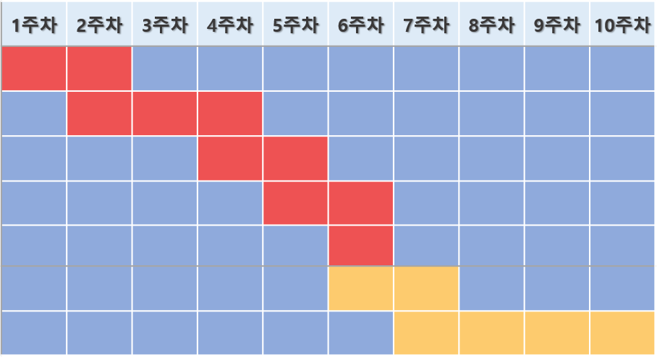
중간발표 이후 진행 사항
1주차 | 2주차 | 3주차 | 4주차 | 5주차 | 6주차 | 7주차 | 8주차 | 9주차 | 10주차 | 11주차 | 12주차 | 13주차 | 14주차
차례 | 세부내용 | 1주차 | 2주차 | 3주차 | 4주차 | 5주차 | 6주차 | 7주차 | 8주차 | 9주차 | 10주차 | 11주차 | 12주차 | 13주차 | 14주차
계획 수립 | 주제회의
 | 프로젝트 구성
 | Gantt chart, Flow chart
 | 제안서 ppt 준비
 | 제안서 발표
개발 | 자료 수집
 | 코딩 및 디자인
 | 프로그램 검증
운영 평가 | 테스트
최종 정리 | 최종 프로젝트 보완
 | PPT 만들기
발표 | 발표 준비
 | 발표

Slide 6
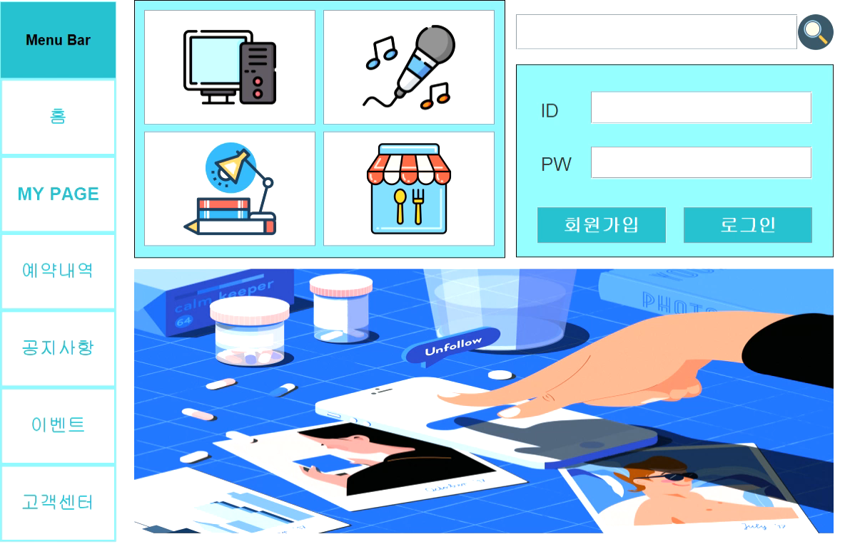
프로젝트 시현

Slide 7
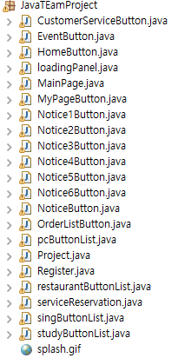
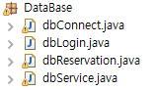
패키지 별 주요 기능
패키지별 기능 소개
JavaTEamProject
Main Page에서 panel 전환을 할 listener들의 모음과 해당 디자인을
정리한 Pakage
J
Java
DataBase
DataBase Table에 Data를
저장하거나, 필요에 따라 가져올 수 있는 Class들을 모아둔 Package
01
02
5
off

Slide 8
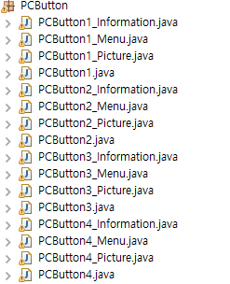
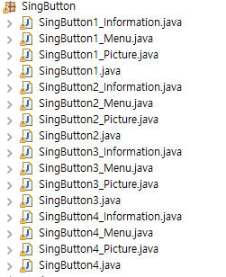
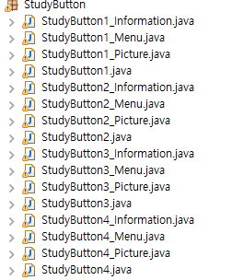
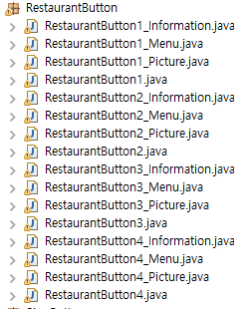
패키지 별 주요 기능
패키지별 기능소개
03
04
05
06
J
Java
5
off
PCButton
pcButtonList에서 해당 pc방을 클릭하였을 때 매장의 위치 사진, 매장 내부 사진과 메뉴,
정보들을 제공
SingButton
singButtonList에서 해당 노래방을 클릭하였을 때 매장의 위치 사진, 매장 내부 사진과 메뉴,
정보들을 제공
StudyButton
studyButtonList에서 해당 독서실을 클릭하였을 때 매장의 위치 사진,
매장 내부 사진과 메뉴,
정보들을 제공
RestaurantButton
restaurantButtonList에서 해당 식당을 클릭하였을 때 매장의
위치 사진, 매장 내부 사진과
메뉴, 정보들을 제공

Slide 9
주요 클래스 기능 설명
좌측의 Menu Bar GUI를 구성하고
프로젝트 내에서 구성된 모든 클래스들의 리스너들이 구현되어 있어서 패널이
전환되는 기능을 Main Page에서 수행
로그인 후 예약 내역으로
이동하였을 때 예약 장소,
좌석 번호, 총 금액을 확인
사용자가 각 매장에서 예약하기
버튼을 클릭하였을 때, 해당 매장에 알맞게 좌석 및 좌석 배치도를
보이는 Jpanel
MenuBar에서 HomeButton을 클릭하면
즉시 MainPage로 이동, 중간의 상단에는 4개의 카테고리, 우측에는 검색바,
회원가입과 로그인등 프로젝트의
메인페이지 GUI 구성
로그인 후 MyPage로 이동하였을 때 자신의 회원정보를 확인할 수 있으며, 회원정보 수정 및 탈퇴 가능

Slide 10
프로젝트 규모
전체 코드 Line 13,183
코드 line | 9971
주석 line | 939
공백 line | 2273
Code Line
event_image
Image
menu_image
pc_picture
restaurant_picture
sing_picture
store_logo
StoreLayout_image
study_picture
선결제 예약
프로그램
Number of Class per Package
DataDase | 4
JavaTEamProject | 21
PCButton | 16
RestaurantButton | 16
SingButton | 16
StudyButton | 16
이미지 폴더 수
9
총 Class 수
89

Slide 11
프로젝트 보완점
보완해야할 부분
J
Java
한사람이 주문 여러 번
할 수 있게 개선
자동 예약 취소
및 예약 취소 시스템
5
지도로 매장 위치
시각화
대기시간
알려주는 시스템
off

Slide 12

보편화 가능성
편의성
프로젝트 발전 가능성
Mobile
모바일 화
확장성
시장성

Slide 13
Thank You For Listening
20192599 강수민
20192615 김수연
20192662 정호원

